Slide 1

Os animais do estuário do Tejo
GARÇA BRANCA

Slide 2

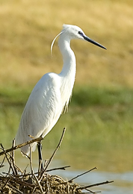
A Garça branca

Slide 3

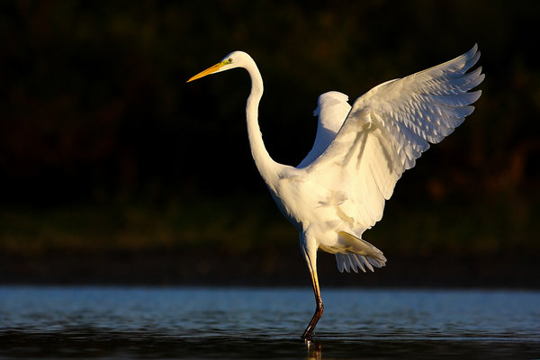
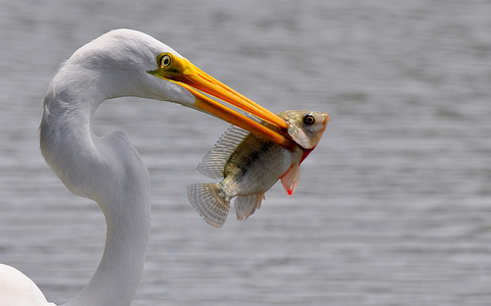
O que querem saber?
1-É uma ave migratória?
Sim.
2-De que se alimenta?
Principalmente de peixes mas também aprecia insetos, larvas, caranguejos , anfíbios e pequenos répteis.

Slide 4

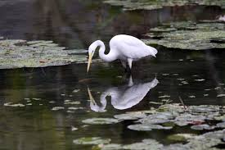
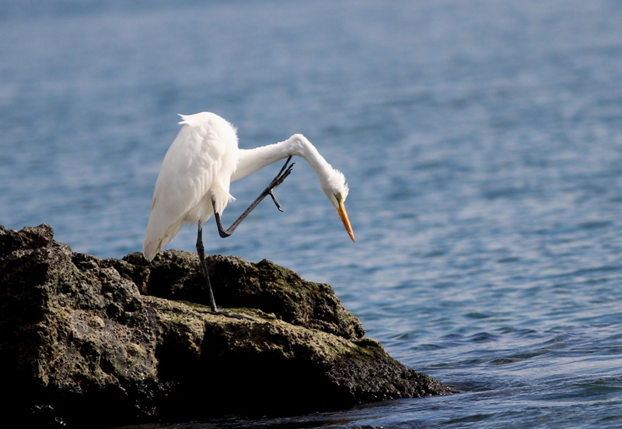
3- Vive apenas perto dos rios?
Não. Também vive à beira-mar, perto de lagos e estuários.

Slide 5
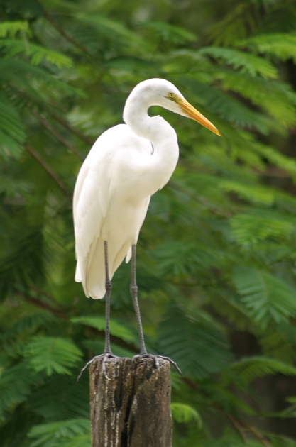
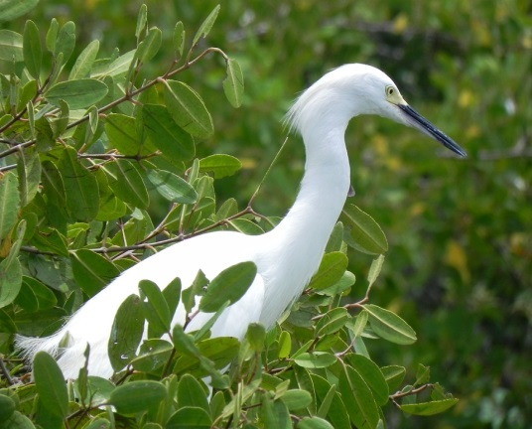
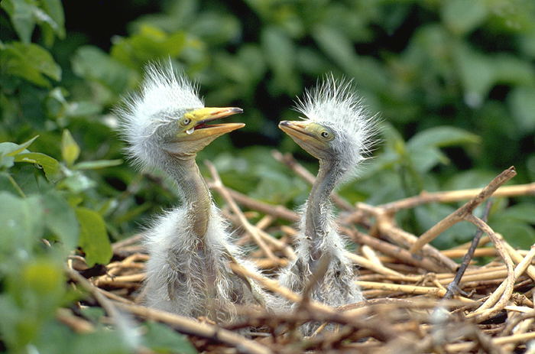
Curiosidades da garça branca…
Mede cerca de 51 a 61 cm.
Pesa, em média, 3 a 5 Kg.
Tem o bico longo e amarelado. As pernas e os dedos são pretos.
A cor do bico pode variar consoante a espécie. Também há bicos pretos.
A fêmea costuma colocar de 3 a 5 ovos.

Slide 6
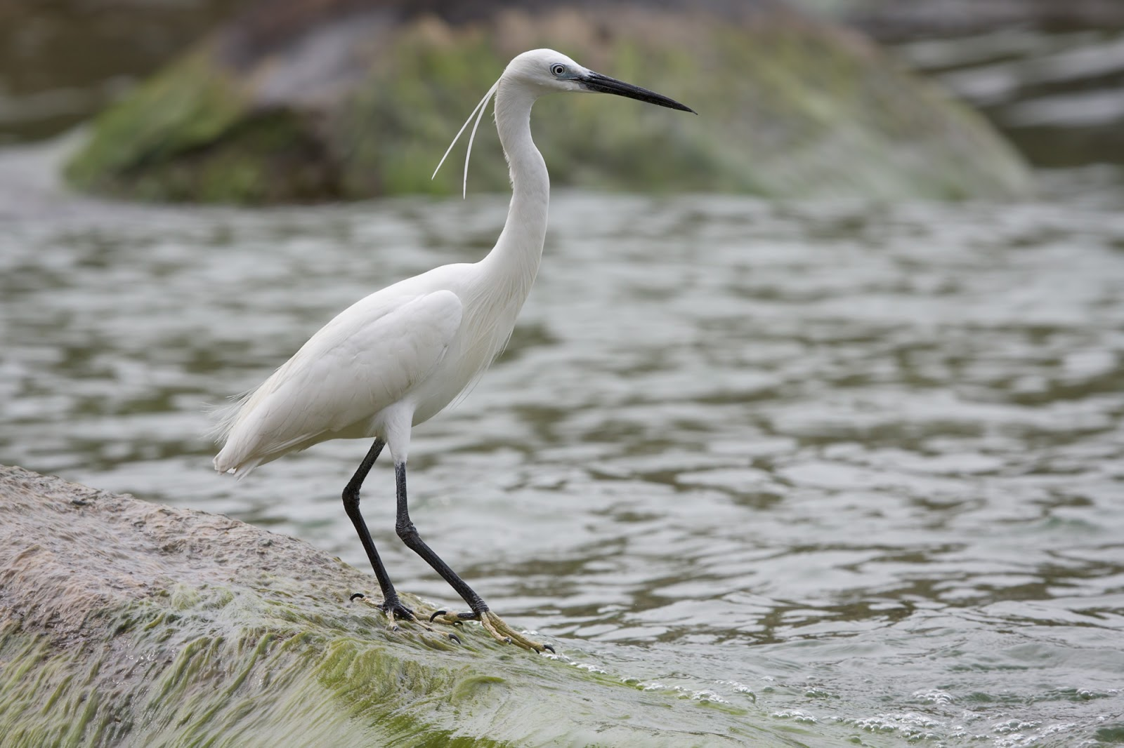
No período reprodutivo, a cabeça de ambos os sexos apresentam como adorno enormes egretes, feixes de plumas delgadas e retas. Tais penas, por despertarem a cobiça de comerciantes, já foram a causa da matança de milhares de garças.

Slide 7
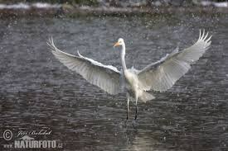
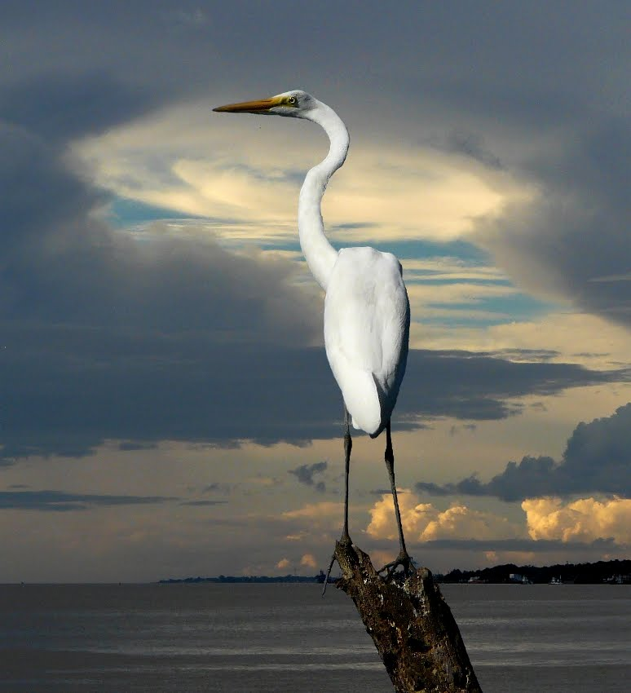
Galeria de fotos

Slide 8

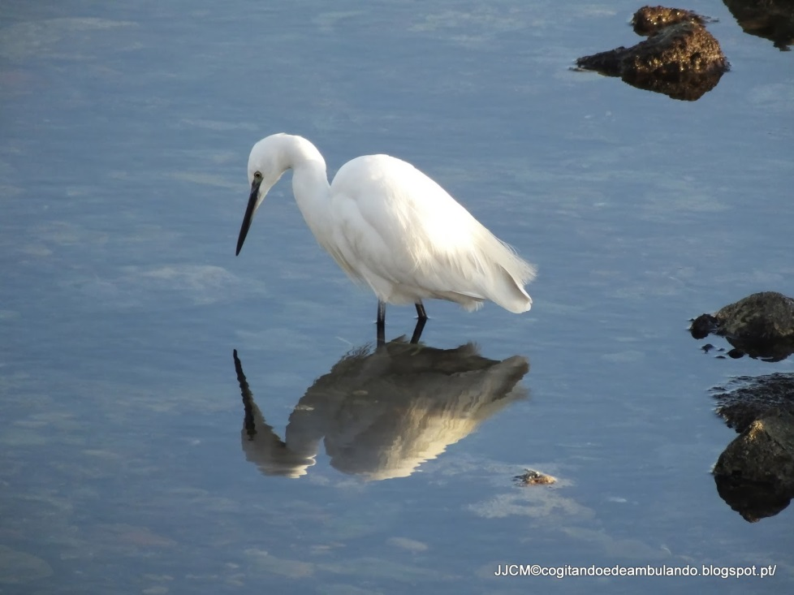
…

Slide 9
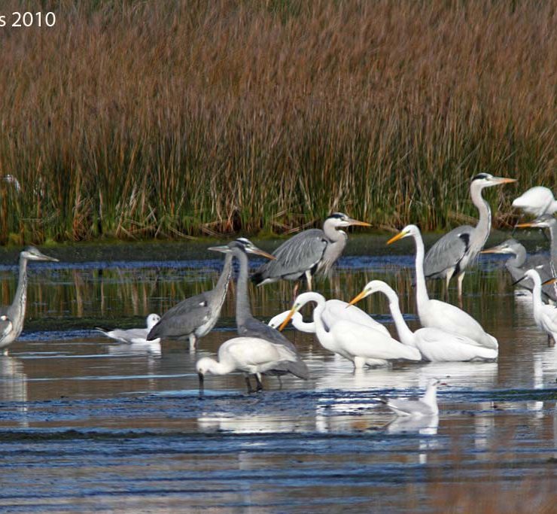
Projeto criado pelo grupo: Mini cientistas
Tânia Pepe
Carolina Carapinha
Ana Lopes
Janilson Campos

